Slide 1
Ai-living-care
검색증강 In-Context Learning으로
RAG 설계하기
참고 논문: What Makes Good In-Context Examples for GPT-3? (Liu et al., 2021) · In-Context Retrieval-Augmented Language Models (Ram et al., 2023) · REPLUG: Retrieval-Augmented Black-Box Language Models (Shi et al., 2023)
1

Slide 2
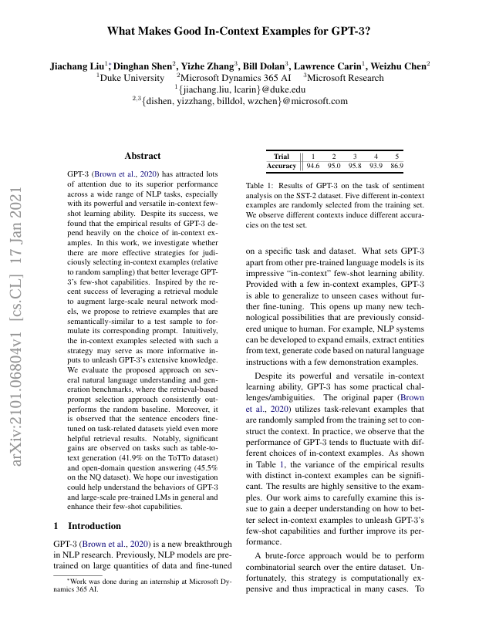
SECTION 1
왜 검색증강 In-Context Learning인가
Domain-specific 상황에서 검색을 LLM에 융합해야 하는 이유
같은 의도도 Context에 따라 달라짐
e.g. 할머니 괜찮은지 확인해줘 ->
로봇이 할머니를 보고 있을경우 / 로봇이 할머니를 보고 있지않은 경우
2. Life care 분야 이기에 정확성 중요
3. 우리의 DSL은 단순 LLM으로 처리했을 경우 부정확 함
e.g. using few-shot prompting
Move forward -> intent: stop
4. Worker 마다 도메인이 다르고 기능이 다름
3

Slide 3
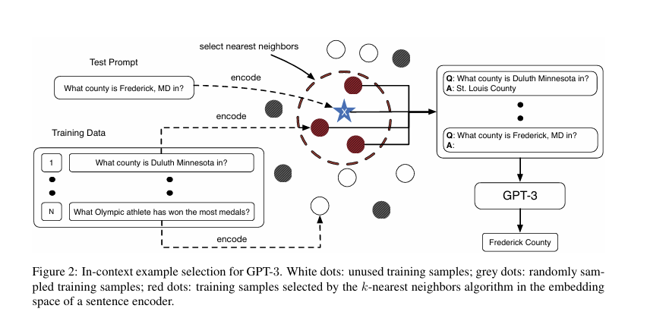
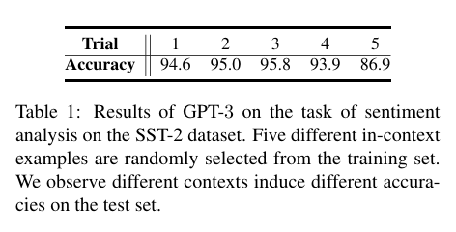
Few-shot 예시를 무엇으로 채우느냐가 성능을 좌우한다
• GPT-3의 in-context learning은 프롬프트에 넣는 예시(demonstration)에 극도로 민감
• 테스트 입력과 의미적으로 가까운 예시를 검색해서 채움
4

Slide 4
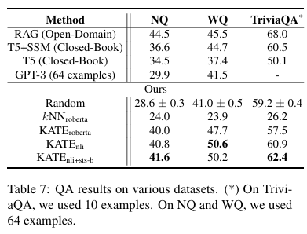
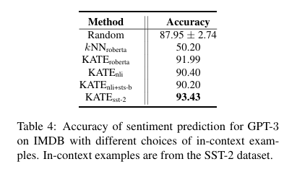
검색증강 결과
• 방법: 테스트 입력을 문장 인코더(RoBERT)로 임베딩 → 학습셋에서 코사인 유사도가 가장 높은 k개를 in-context 예시로 사용
5

Slide 5
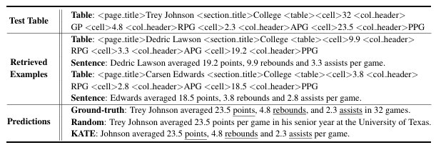
우리 시스템은 예시의 "높은 유사도"를 요구
• Ai-living-care Worker Agent는 자연어 명령("할머니 좀 확인해줘")을 엔티티·장소·스킬 바인딩으로 해석해야 한다
• 명령어 표현은 다양하지만 의도는 제한적이다 → 임의 예시가 아니라 의미적으로 가장 가까운 과거 사례를 예시로 주는 것이 정확도에 직결된다
6

Slide 6
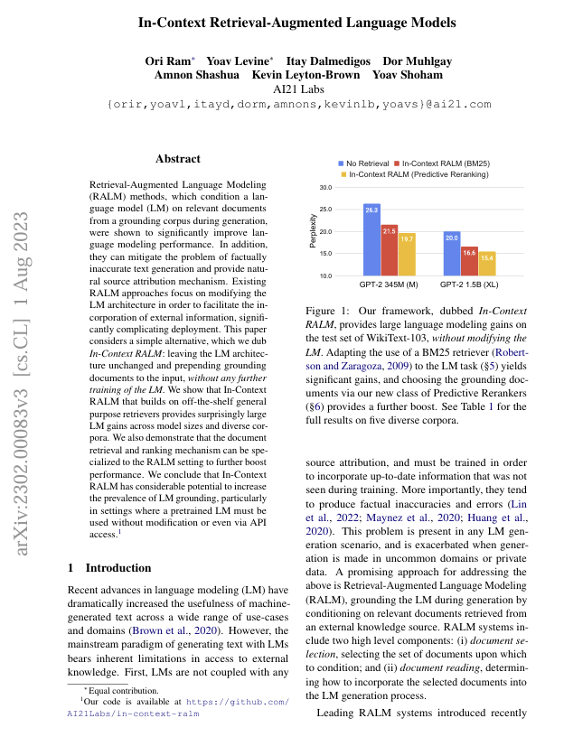
SECTION 2
선행 연구는 In-Context RAG를
어떻게 구현했는가
In-Context Retrieval-Augmented Language Models (Ram et al., 2023)
연구흐름 :
Language Model의 구조를 수정해서 외부 정보를 받아 들일수 있도록 함
->
Prepend grounding documents(few-shot 예시를 concat 하는 구조)
8

Slide 7
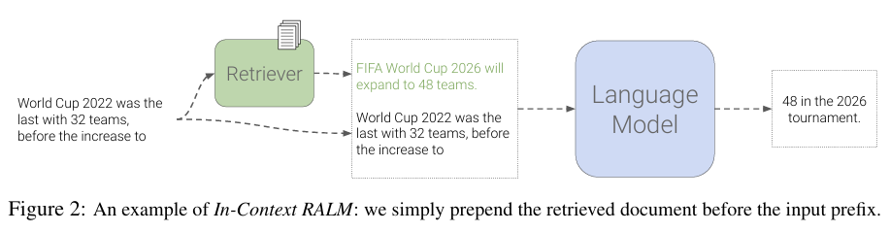
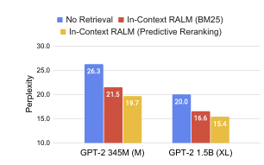
Concatenated Input
• 이 단순한 방식만으로도 GPT-2 345M 모델이 762M~1.5B급 모델과 맞먹는 성능을 낸다
9

Slide 8
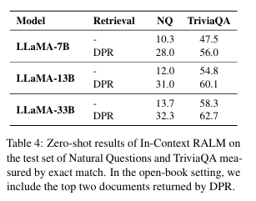
학습 없이도, API로만 접근 가능한 LLM에도 그대로 통한다
• that LMs can leverage retrieved documents without further training and without any training examples.
• 이 구조가 그대로 Claude API 기반 우리 시스템에 적용 가능한 근거가 된다: 모델 파라미터 접근 없이도 검색만으로 유의미한 향상
11

Slide 9
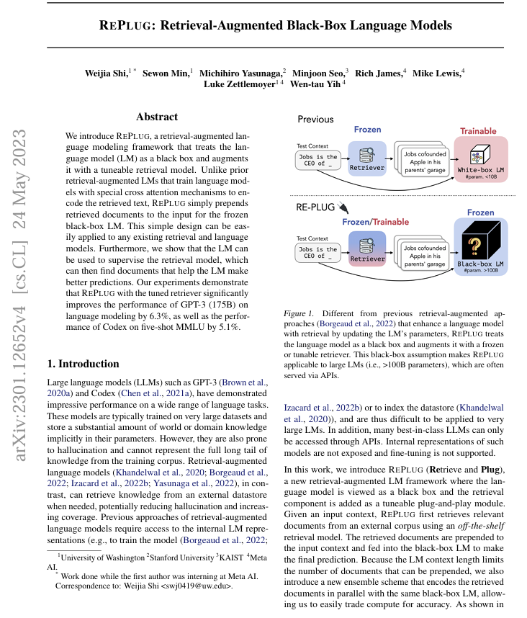
SECTION 3
우리의 구현 방식
LLM모델을 블랙박스로 두고,
retriever만 별도로 학습시켜 LM을 최적화한다 — REPLUG (Shi et al., 2023)
12

Slide 10
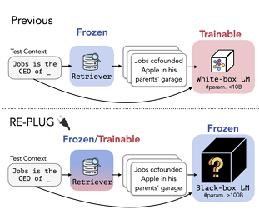
LM은 블랙박스, retriever는 탈부착 가능한 학습형 모듈
13

Slide 11
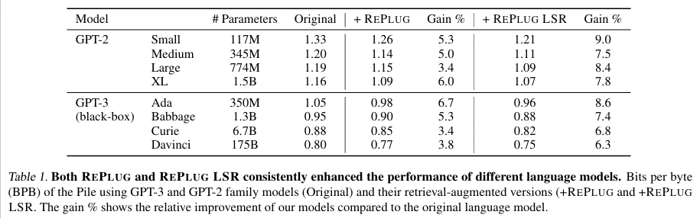
블랙박스 LM + 학습된 retriever만으로도 대형 모델이 개선된다
• 무작위 문서를 앙상블하면 오히려 성능이 나빠진다 — 즉 이득은 "검색 자체"가 아니라 "관련성 있는 검색"에서 나온다 (Figure 4, random baseline)
• retriever를 LM 신호로 튜닝(LSR)하는 쪽이 튜닝하지 않은 REPLUG보다 항상 더 크게 개선된다 → 우리가 retriever 학습에 투자해야 하는 근거
15

Slide 12
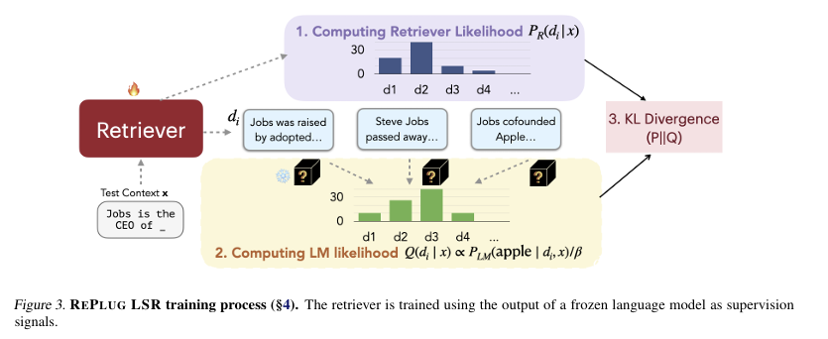
Ai-living-care RAG 아키텍처 제안
• 1. 예시 검색 (KATE 방식): high level polic를 임베딩 → 과거 성공 사례 중 유사도 최상위 k개를 few-shot 예시로 프롬프트에 삽입
• 2. 입력 구성 (In-Context RALM 방식): LLM구조는 그대로 두고, 검색된 예시·문서를 prepend만 — 별도 학습이나 fine-tuning 불필요
• 3. Retriever 학습 (REPLUG LSR 방식): Claude를 frozen scorer로 사용해 "어떤 문서/예시가 실제로 Claude 응답 품질을 높이는지" KL divergence로 retriever를 훈련
16

Slide 13
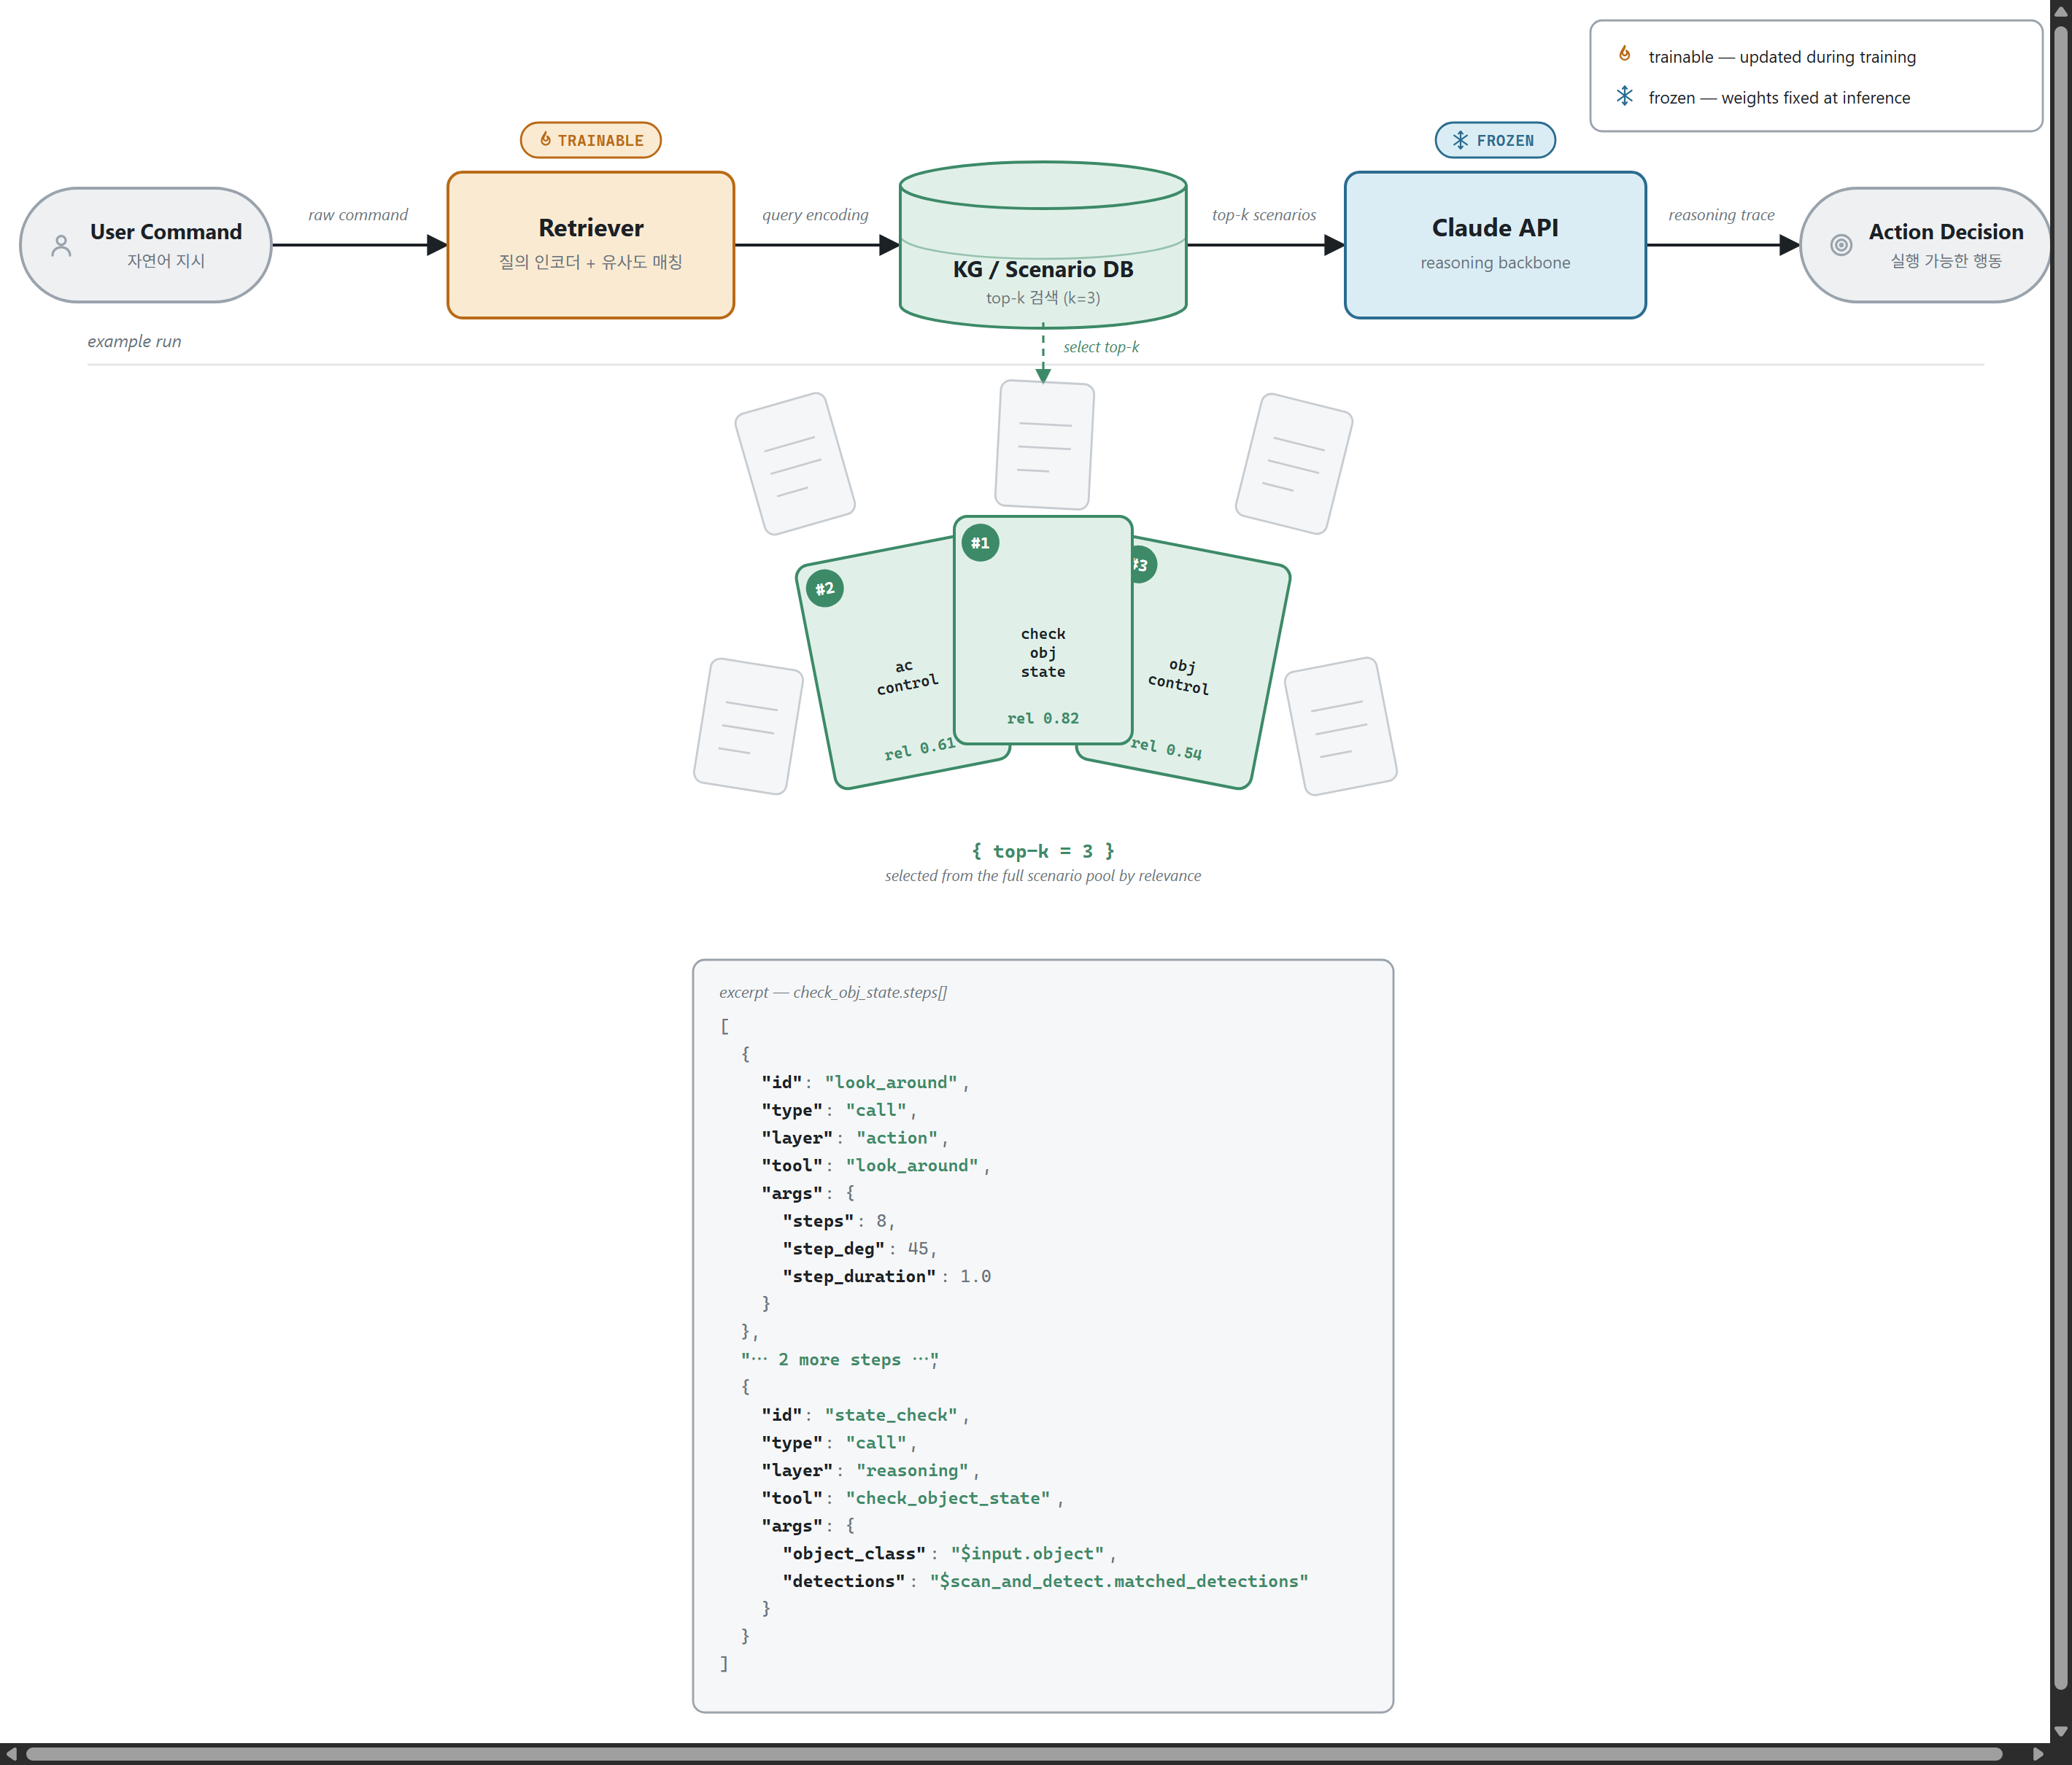
Ai-living-care
RAG 아키텍처 제안
16

